Slide 1
KISIM
I
SATIN ALMA VE
TEDARİK ZİNCİRİ
YÖNETİMİNE GİRİŞ

Slide 2
1. BÖLÜM
İÇİNDEKİLER
SATIN ALMA VE TEDARİK ZİNCİRİ YÖNETİMİ
Satın Alma Yöneticileri, Alıcılar ve Satın Alma Temsilcileri
Satın Alma ve Tedarik Yönetimi Fonksiyonunun Evrimi
Tedarik Zinciri Yönetim Süreçleri
Satın Almanın Dolar (Döviz) Sorumluluğu
Kâr Potansiyeli
Birleşik Malzeme Yönetimi
Yıllık Envanter -Sipariş- Taşıma Maliyetleri
Satın Alma İçin Organizasyon
Merkezî ve Merkezî Olmayan Satın Alma
Gelecek Planlama Konsepti
Verileri Raporlama Görevi
Tedarik Yönetim Konsepti
Profesyonellik, Satın Alma ve Tedarik Yönetimi
Tedarik Yönetimi Mükemmellik Ödülü Enstitüsü

Slide 3
BÖLÜM 1
SATIN ALMA VE
TEDARİK ZİNCİRİ YÖNETİMİ

Slide 4
Satın Alma Yöneticileri, Alıcılar ve Satın Alma Temsilcileri
Tedarik yöneticileri, satın alma ve satın almacılar, çalışanları için yüksek kaliteli malı mümkün olan en düşük satın alma maliyeti ile elde etmeye uğraşırlar. Genellikle satın almacılar, onların iş organizasyonları tarafından kullanılması için mal ve hizmet satın alır. Diğer taraftan, alıcılar, perakende satışlarda tipik ürünler satın almaktadırlar.

Slide 5
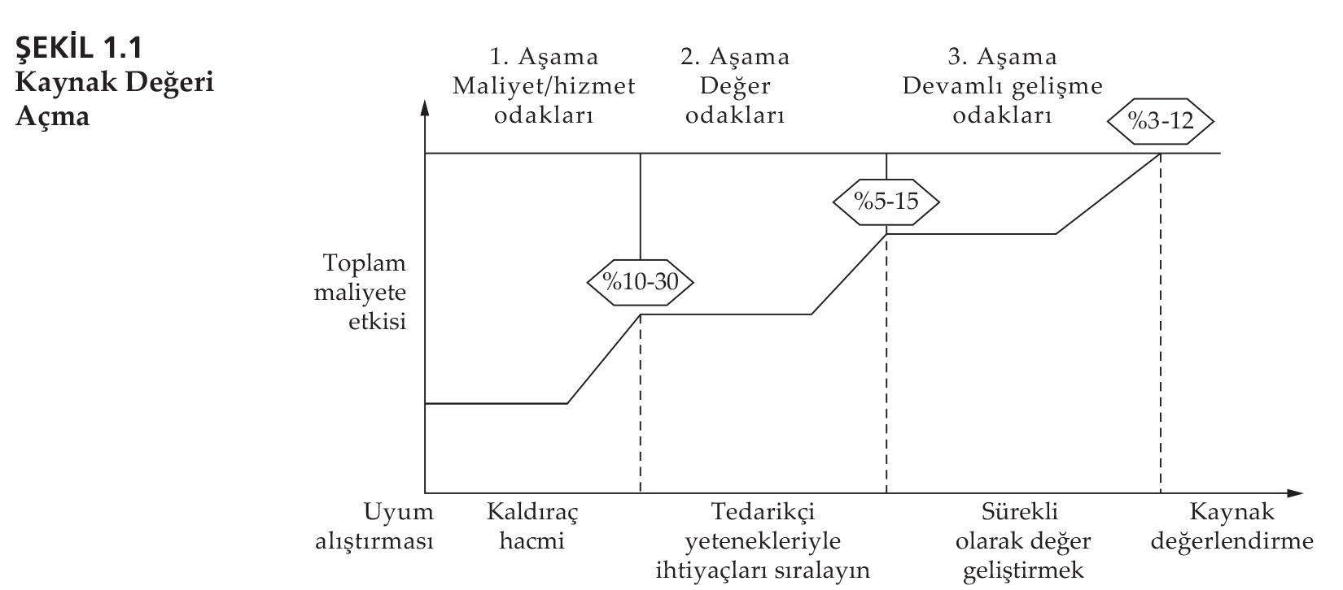
Satın Alma ve
Tedarik Yönetimi Fonksiyonunun Evrimi

Slide 6
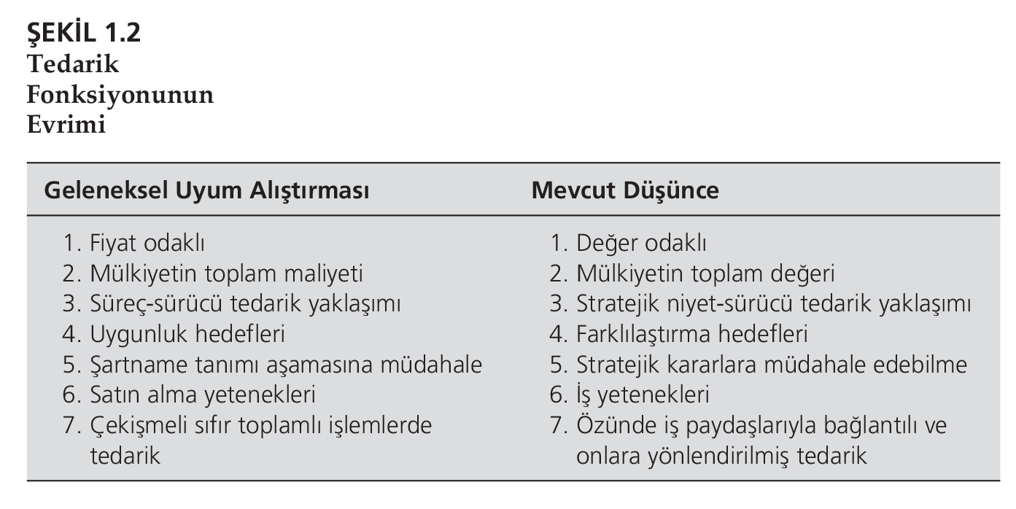

Slide 7
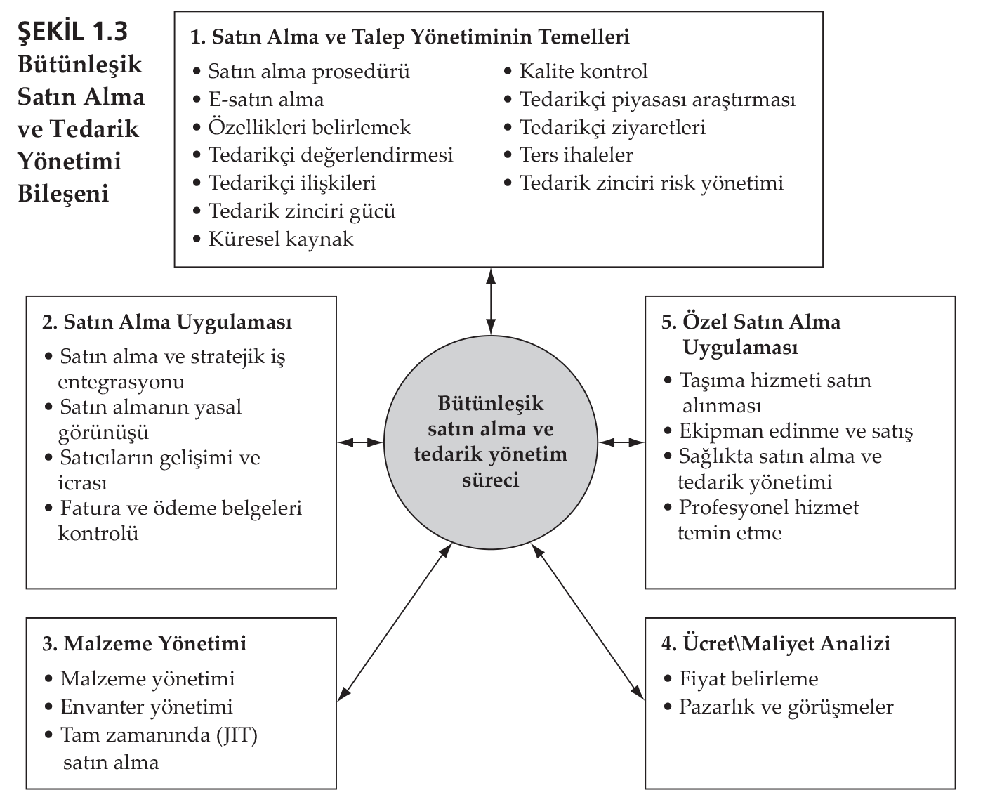
Tedarik Zinciri Yönetim Süreçleri

Slide 8
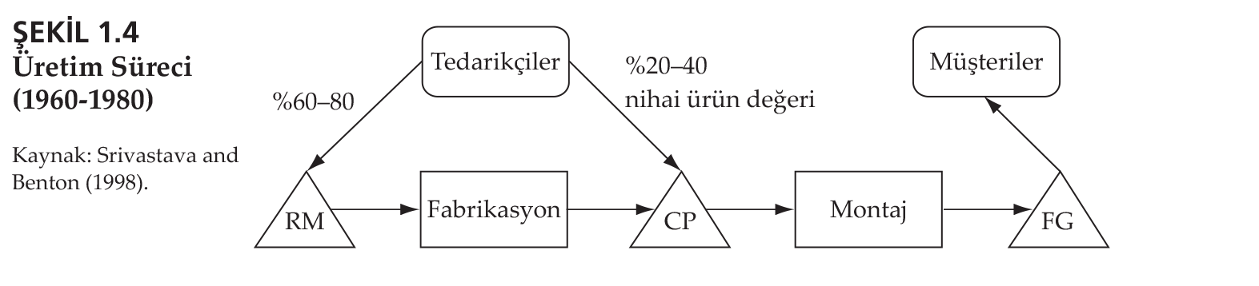

Slide 9
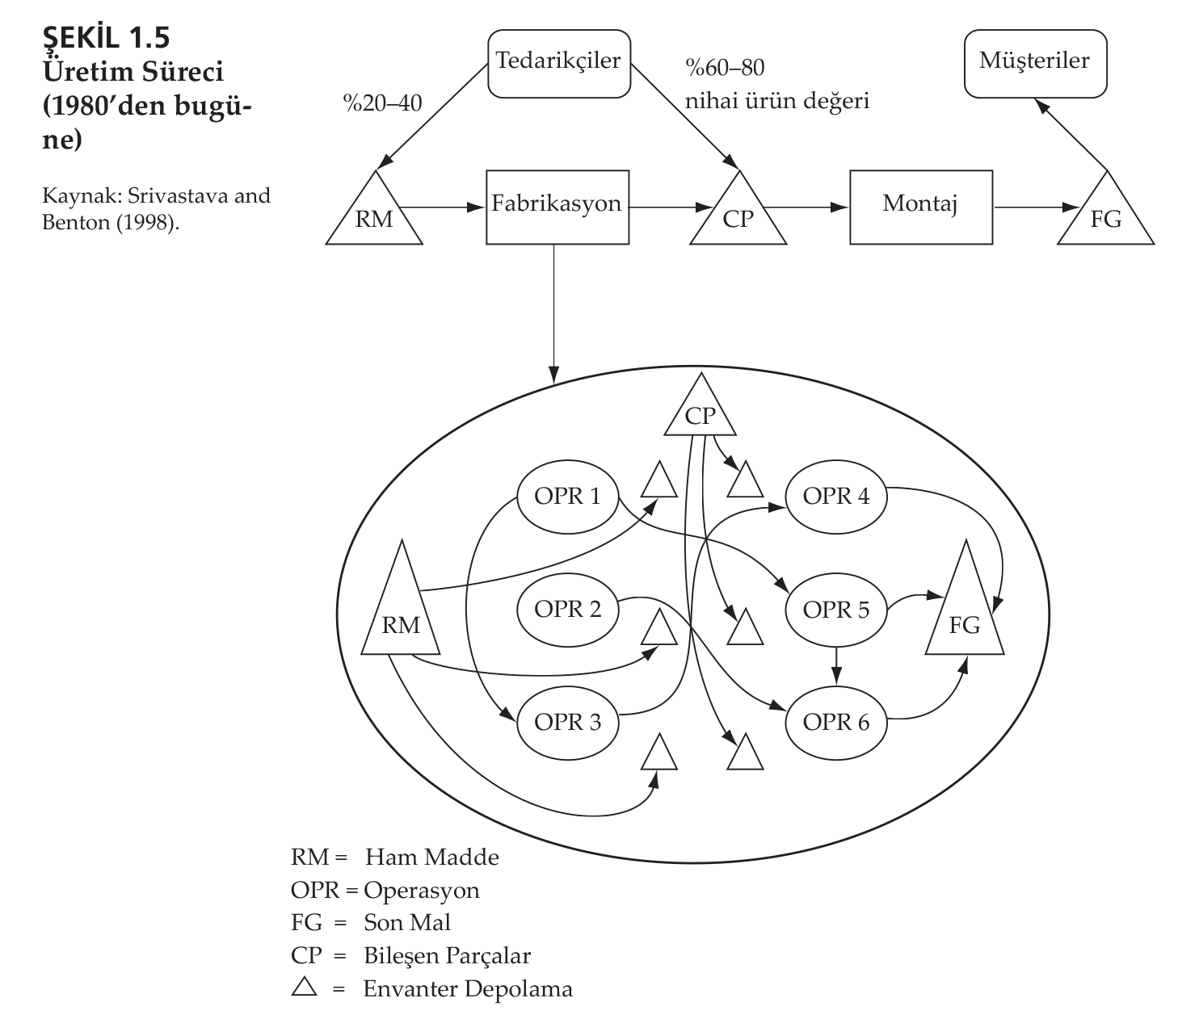

Slide 10
Satın Almanın Dolar (Döviz) Sorumluluğu
Bir şeyi satın alma, depolama ve transfer etme, ürünlerin satış fiyatlarına nazaran çok daha hızlı yükselişte olan bir sektördür. Bu konuda General Motors’un satın alma bilgilerini yakından inceleyelim:
Parça ve malzemeler = Eleman’ın dolar üzerinden maliyetinin 10 katı.
Yönetim toplam giderleri = 100 milyar dolar.
Taşıma giderleri = 3 milyar dolar.
Satın alınanlar tüm parçaların yüzde doksan yedisi.

Slide 11
Kâr Potansiyeli
Tüm tedarik yöneticileri, satın alma fiyatını düşürerek, kârı arttırmayı amaçlar. Ham madde tedariki, eskiden kâr dengeleyici olarak bilinirdi. Fakat daha sonradan depolama maliyetlerinin artmasıyla eski potansiyelini kaybetti. Satın almada fiyat düşürücü birçok fırsat vardır. Satışlar sabit kaldığı sürece, alış fiyatındaki her bir kuruşluk indirim, direkt olarak kâra yansıyacaktır.

Slide 12
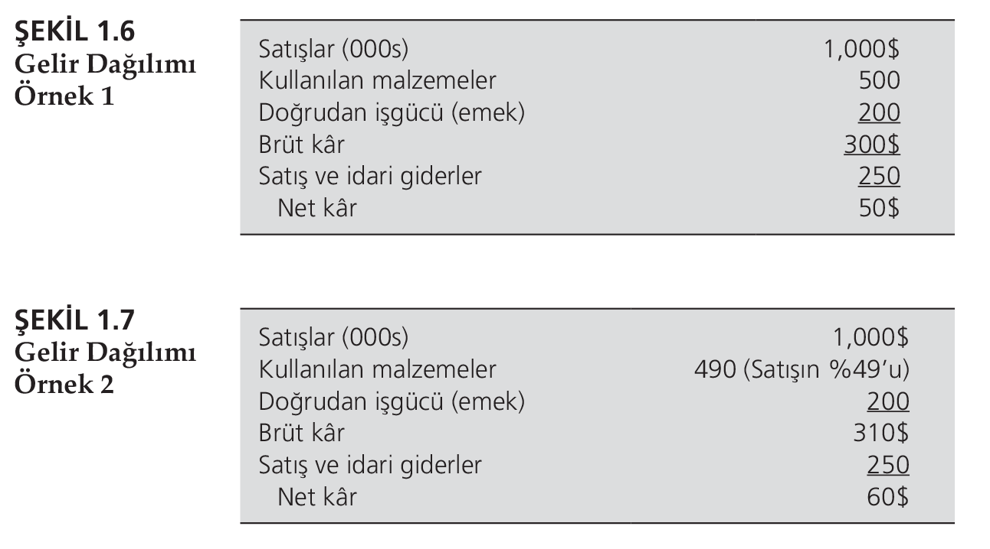

Slide 13
Birleşik Malzeme Yönetimi
Birleşik malzeme yönetimi ile ilgili verilen sözler ne olursa olsun, bu sözlerin tutulması çok emek isteyen bir konudur. Şirketlerde organize edilen alt fonksiyonlar, ürün yönetimi yöneticilerinin birincil amaçları olarak öncelikle kendilerini tatmin eden bir sonuç ortaya koymaktır.

Slide 14
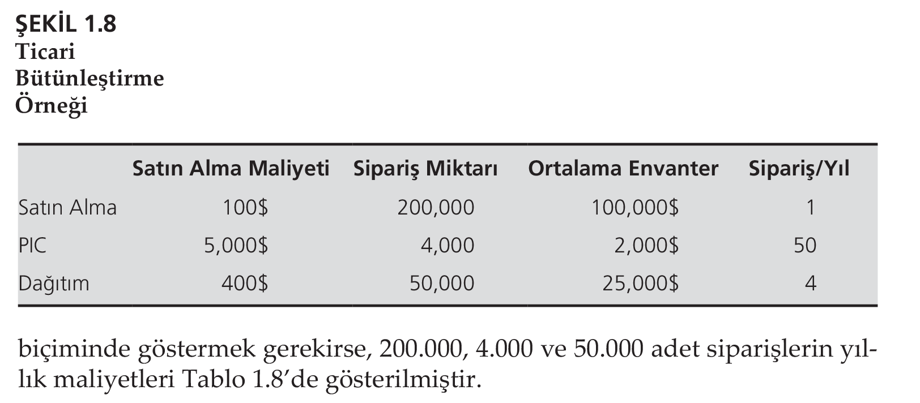

Slide 15
Yıllık Envanter -Sipariş- Taşıma Maliyetleri
Yaklaşık bir hesaplama yapıldığında birim başına düşen taşıma maliyetinin en düşük olması için yaklaşık 50.000 ünite ürünün bir anda sipariş edilmesi, yıllık taşıma maliyetini en aza indirir. Dikkat edilmesi gereken bir konu şudur ki henüz tespit edilemeyen birçok maliyet vardır. Bu nedenle “yıllık maliyet” adı altında net bir “toplam yıllık maliyet” oluşturulamamaktadır.

Slide 16
Satın Alma İçin
Organizasyon
Satın alma koordinasyonu, hem yapıyı hem de dizaynı içine alır. Satın alma konusunda yapı demek bütün yolları tasarlayarak bunları yapı içerisine dâhil etmek demektir. Organizasyonel dizayn aynı amaç için toplanan bir grubu bir araya toplamakla başlar. Fakat bu yapı kendi başına verimli değildir.

Slide 17
Merkezî ve
Merkezî Olmayan Satın Alma
Merkezî Satın Almanın Avantajları
Birim başına düşen malzeme fiyatının geçmişini görme,
Farklı satıcılar arasında seçim yapabilme,
Satın almada sorumlu üyelerin eğitimidir.

Slide 18
Merkezî Satın Almanın Dezavantajları
1. Merkezî satın almanın yüksek mühendislik gerektirdiği,
2. Merkezî satın almanın koordinasyon eksikliği yaratması,
3. Yakın mesafedeki satıcıların varlığı.

Slide 19
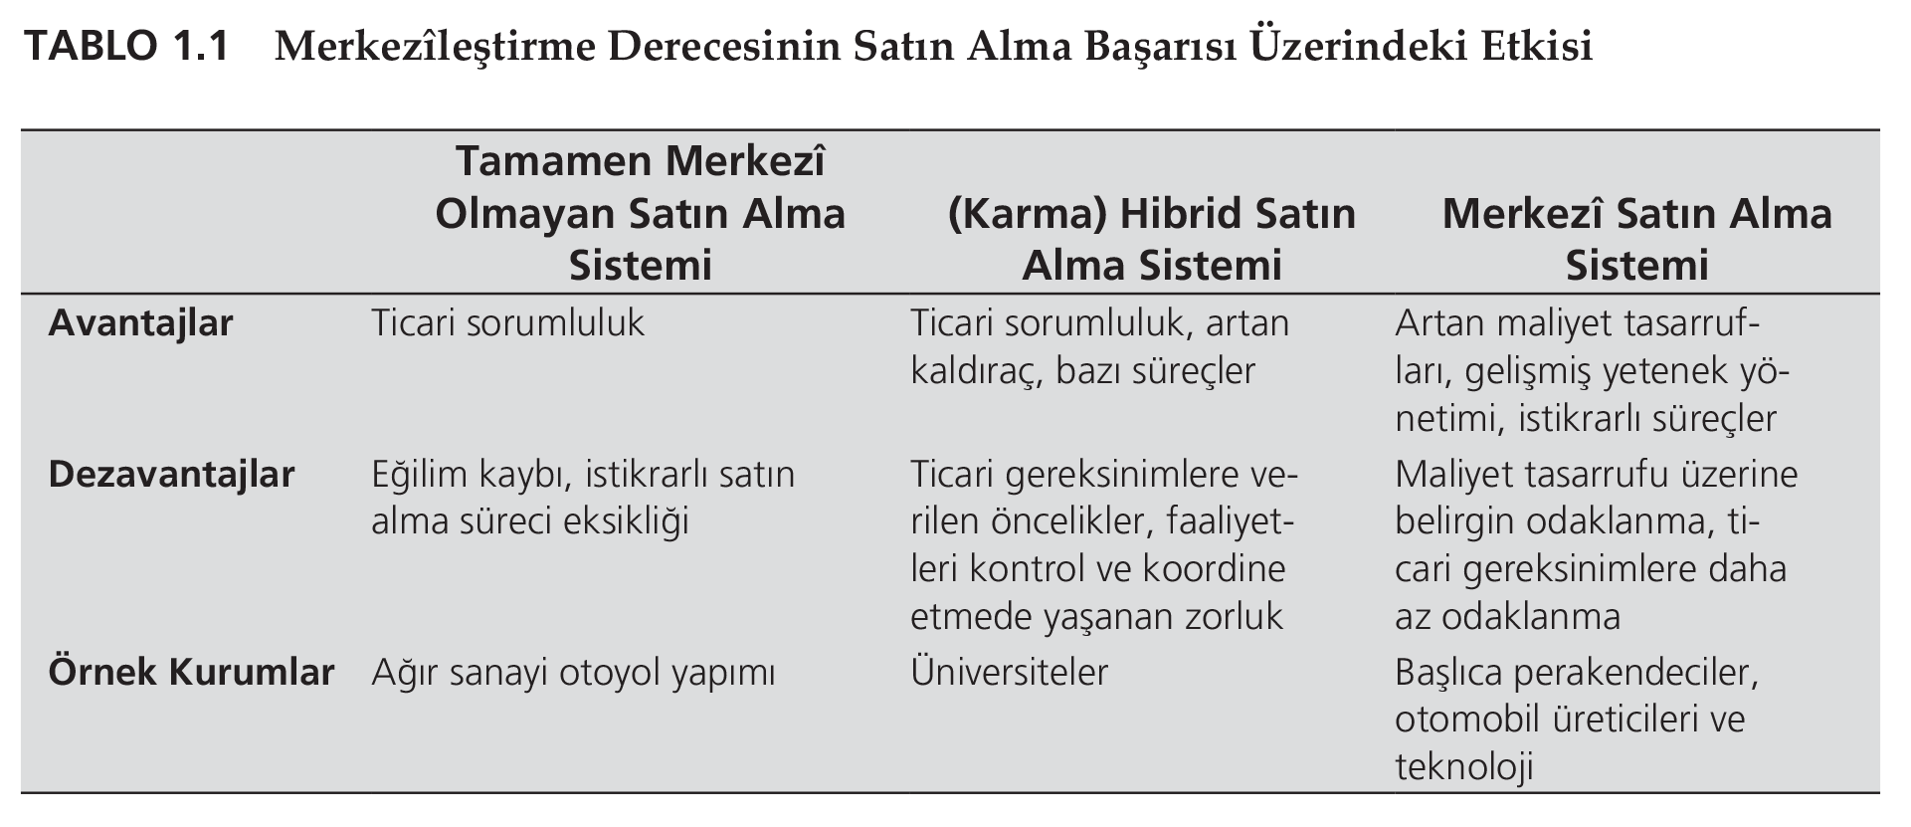

Slide 20
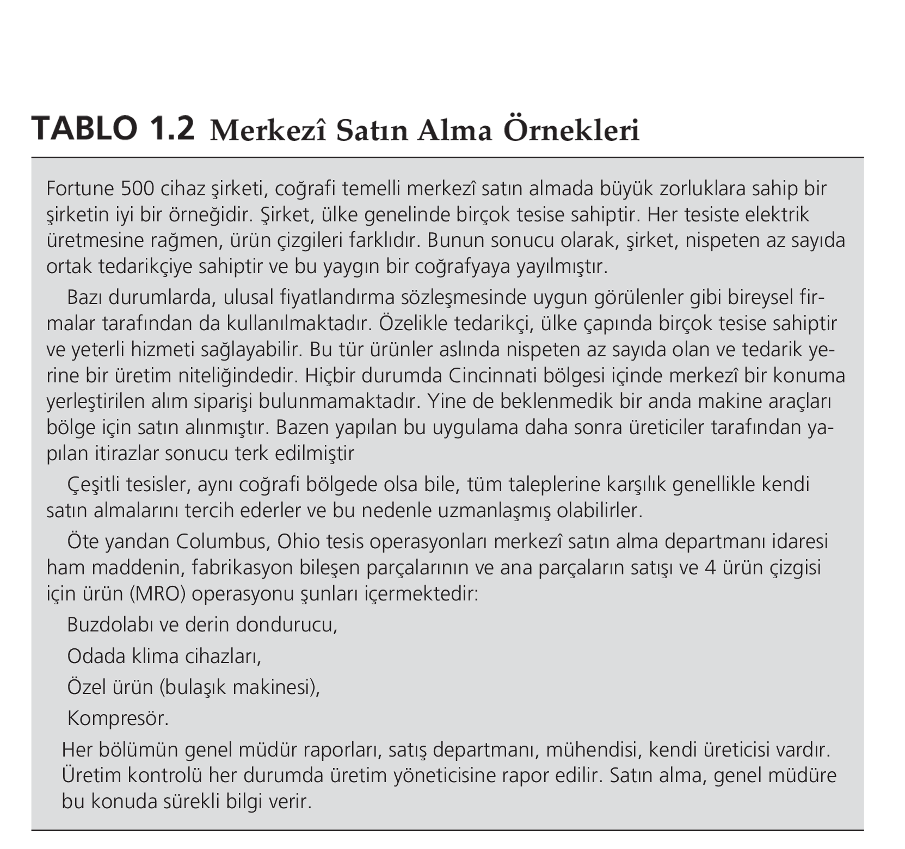
Gelecek Planlama Konsepti

Slide 21
Verileri Raporlama Görevi
Profesyonel satın alma organizasyonu, bu yapının büyüklüğü tarafından belirlenir. Fortune 500’e göre esas olan, satın alma müdürünün direkt olarak üretim sorumlusuna rapor vermesidir. Bu, aynı zamanda orta büyüklükte şirketler için de geçerlidir. Daha etkileyici olmak için satın alma komisyonunda bulunan kişi başka hiçbir ana işi üstlenmemelidir.

Slide 22
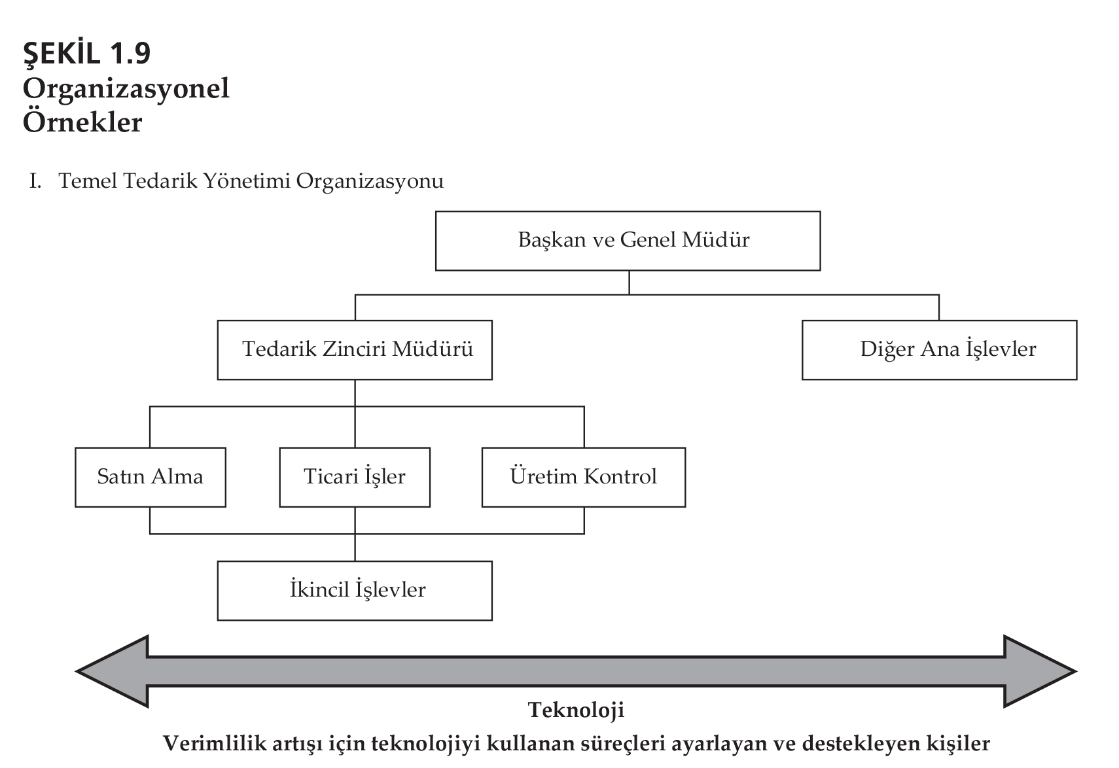
Tedarik Yönetim Konsepti
Tedarik yönetimi konseptine ait bazı gelişmekte olan organizasyonel fonksiyonel alan örnekleri şekilde gösterildiği gibi oluşur.

Slide 23
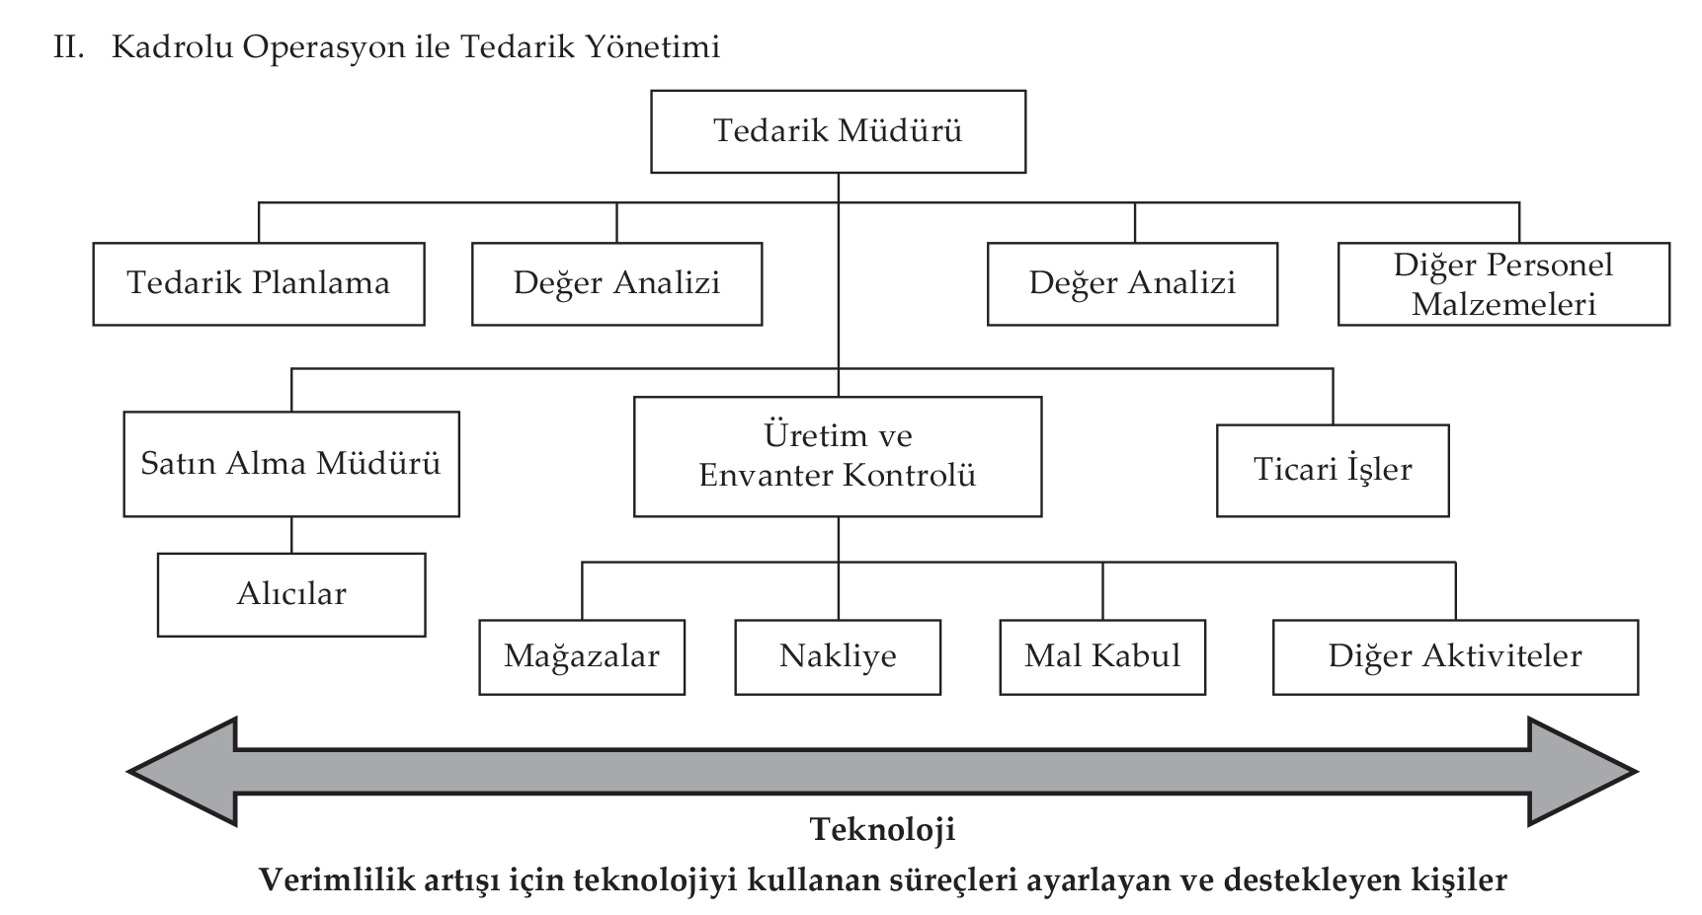

Slide 24
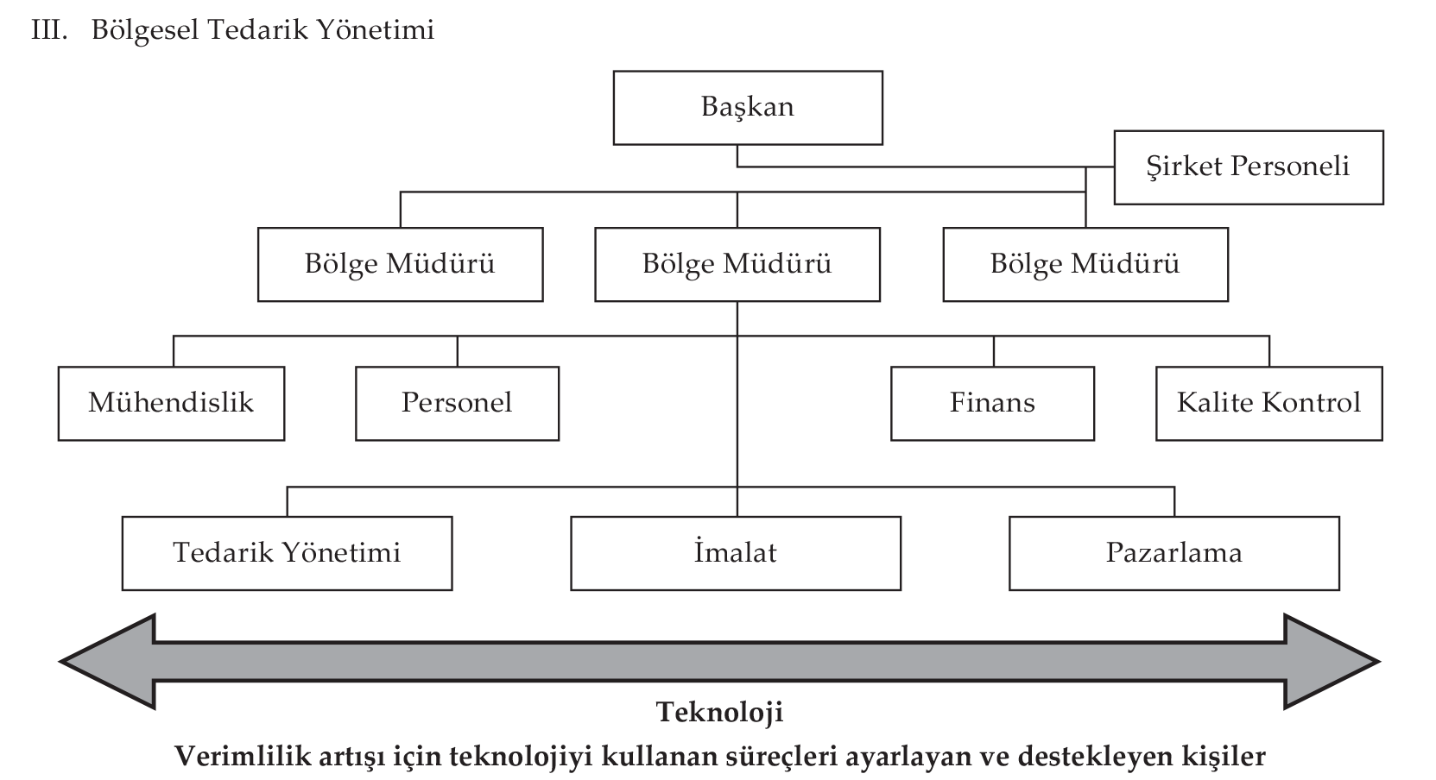

Slide 25
Profesyonellik, Satın Alma ve Tedarik Yönetimi
Tedarik Yönetimi Enstitüsü üç farklı uzmanlık sertifikası sunmaktadır:
Tedarik Yönetimi Uzman Sertifikası (TYUS),
Tedarik Yönetimi Sertifikası (TYS),
Tedarik Farklılığı Uzmanlık Sertifikası (TFUS).
TYUS ve TYS aynı seviyede teknik ve yönetim bilgisi gerektirdiği için benzerdir.

Slide 26
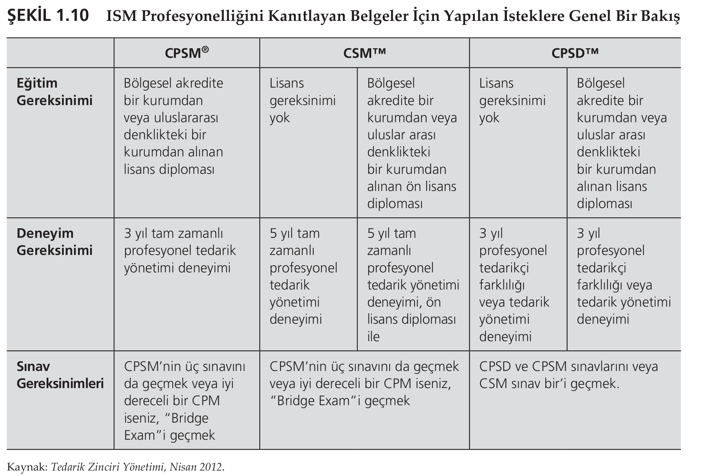

Slide 27
Tedarik Yönetimi Mükemmellik Ödülü Enstitüsü
Her yıl ISM, tedarik yönetimi uzmanlığında yüksek başarı sergileyen kurumları belirler. Kazanan kurumlar, dört kategoride belirlenir:
1. Teknoloji
2. Süreç
3. Kurum/Yapı
4. Sürdürülebilirlik

